Slide 1
Красноли́цая пти́ца-мышь
werwerwerwer1234423

Slide 2
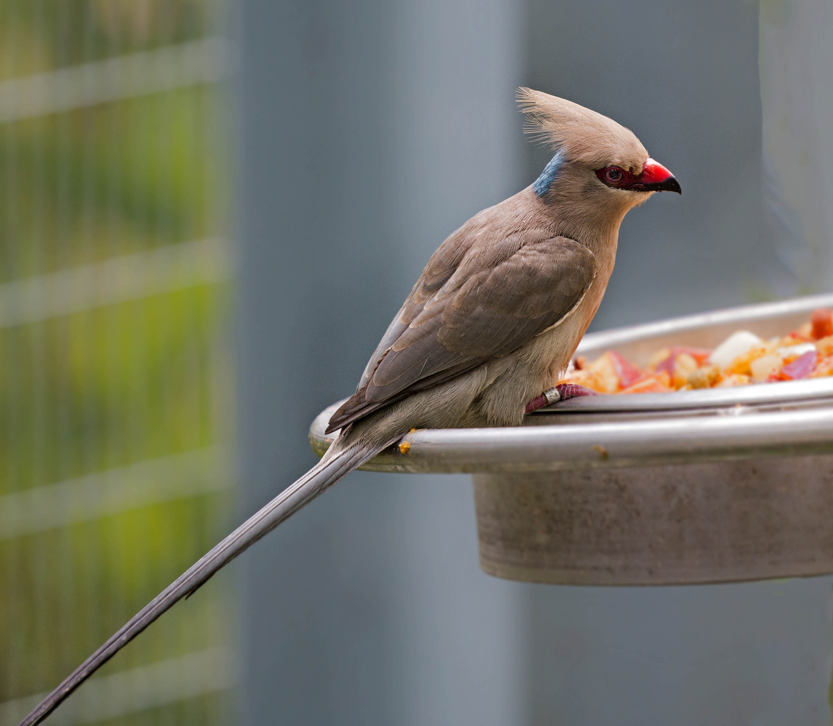
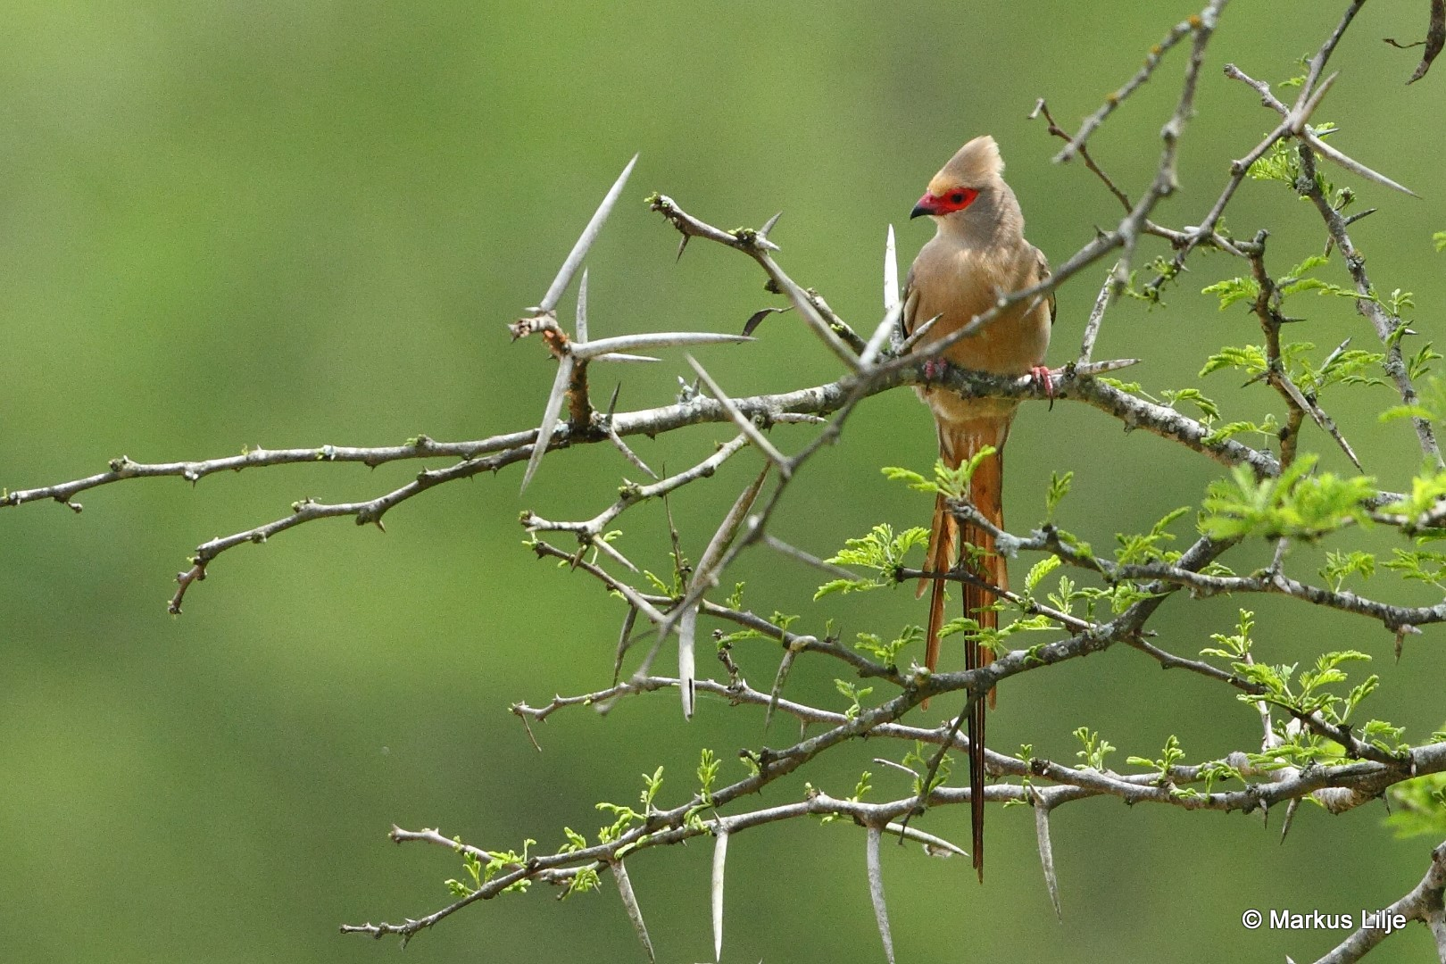
Описание
Для птиц характерно серое оперение сверху и желтоватое снизу.
Небольшая птица с длиной тела 29—37 см, из которых 19—25 см составляет хвост.

Slide 3
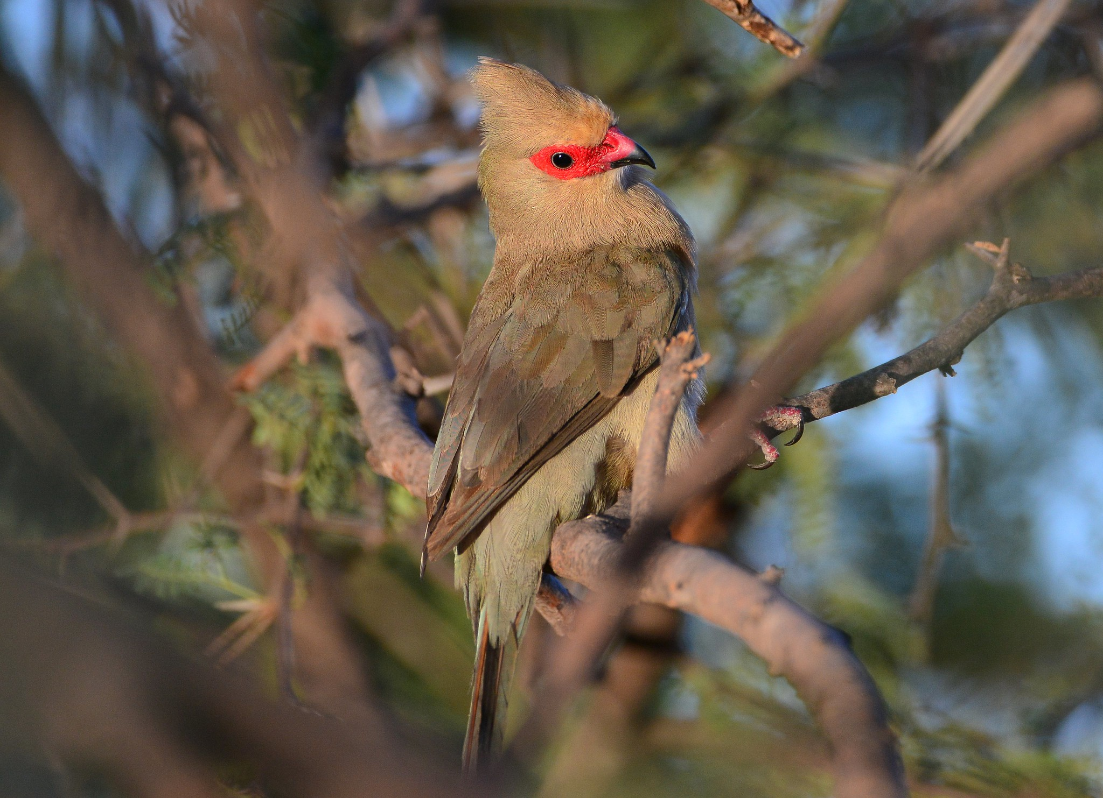
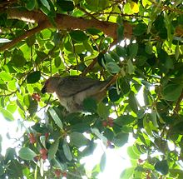
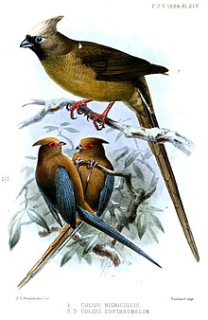
Про еду
Предположительно, птицы также питаются животной пищей.
Краснолицая птица-мышь питается преимущественно фруктами.
Краснолицая птица-мышь не показывает интереса к белковой пище.

